Slide 1
InSmart 2x2 nano 현장 설비
서보 On상태에서의 5V 전원부 노이즈 현상
2025. 05. 28
신용대, 백가람, 이형진, 이인규

Slide 2
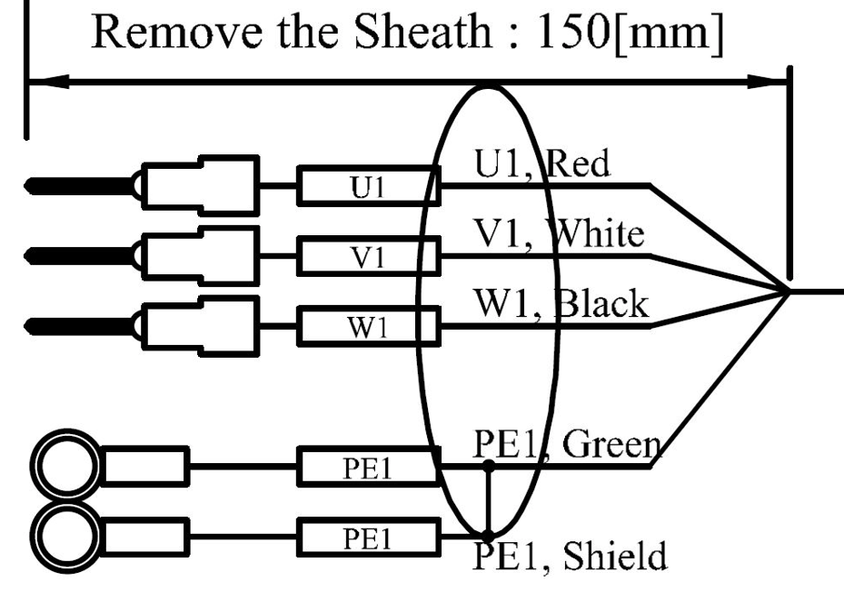
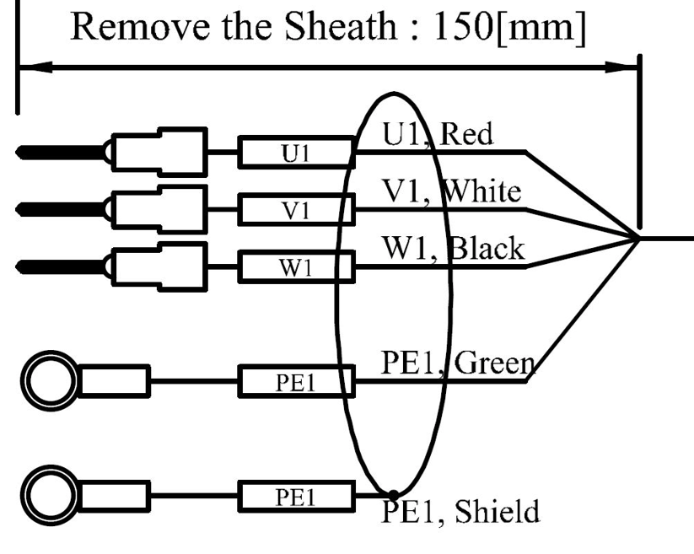
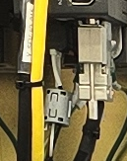
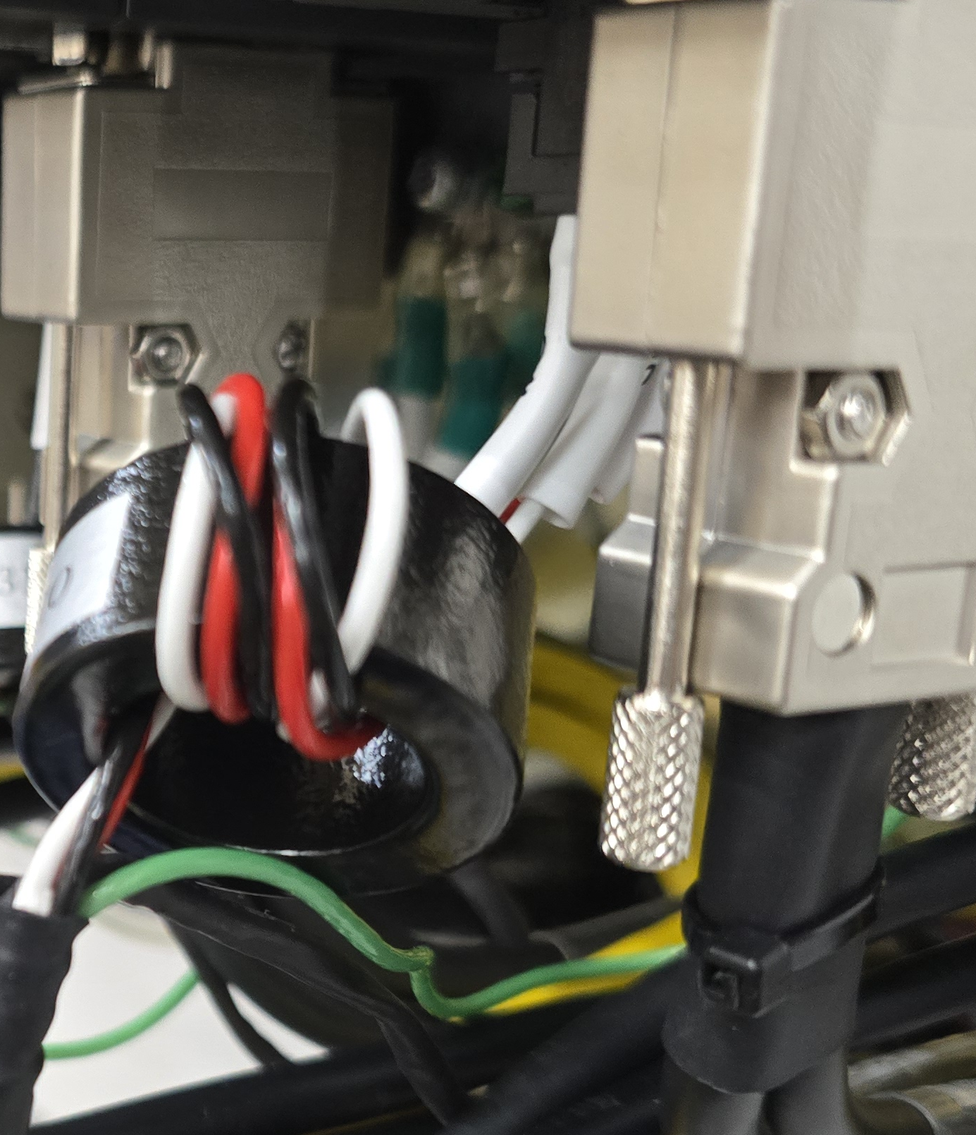
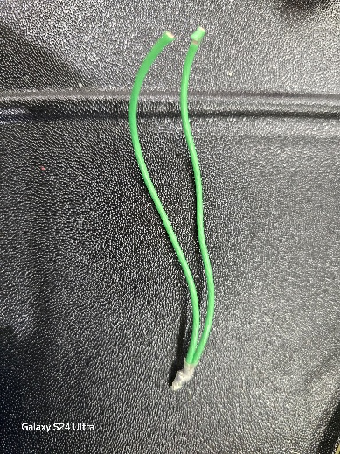
작업내용
델타 드라이브의 UVW 전선 수정
선 내부에서 쉴드와 GND선이 Short되어있는 것을
선 내부의 쉴드와 GND를 분리시켜서 서보팩의 접지단에 직결함.
UVW선을 비드에서 링코어로 교체

Slide 3
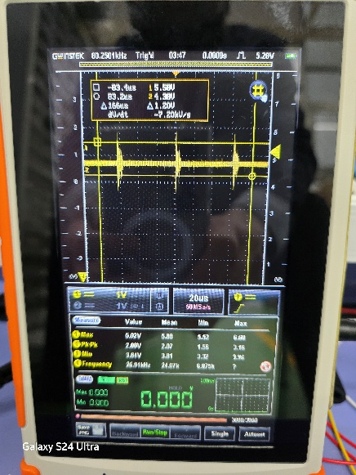
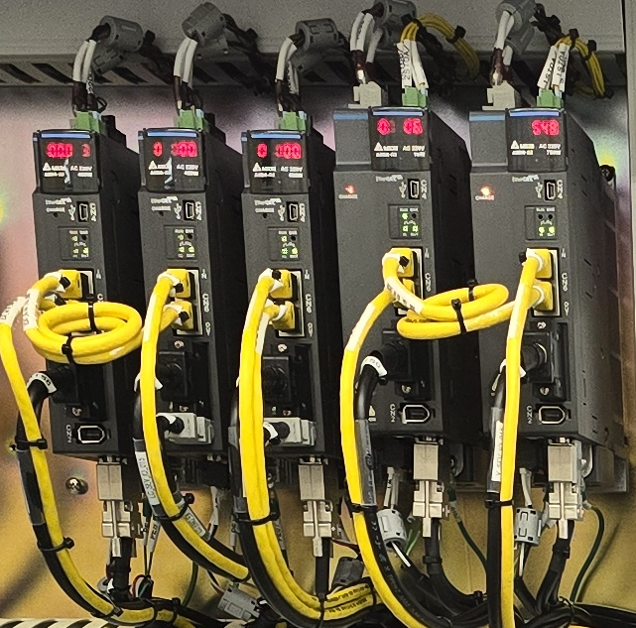
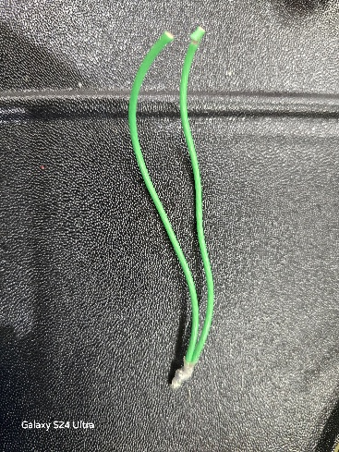
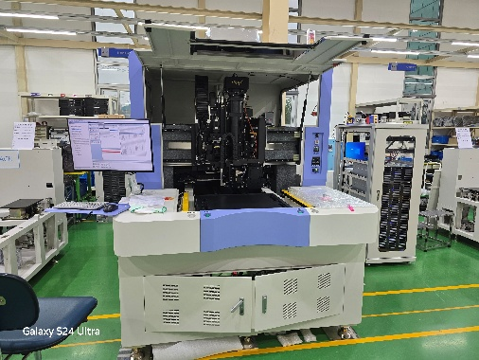
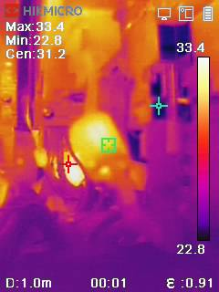
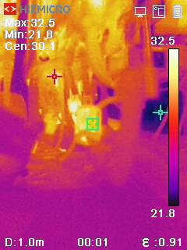
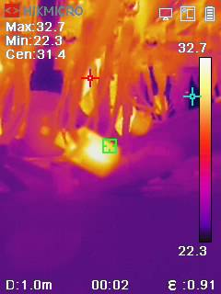
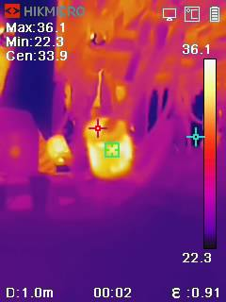
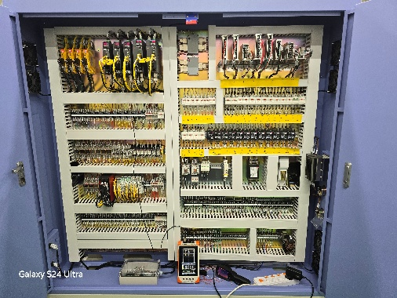
델타 드라이브의 UVW 전선 수정 전 상태
5V 전원-Servo All On
(1축 제외)
UVW 비드 및 배선
Max : 5.88 V
Pk-to-Pk : 2.07 V
Min : 3.81 V = (5.88 – 2.07) V
2축
31.2℃
3축
30.1℃
4축
31.4℃
5축
33.9℃

Slide 4
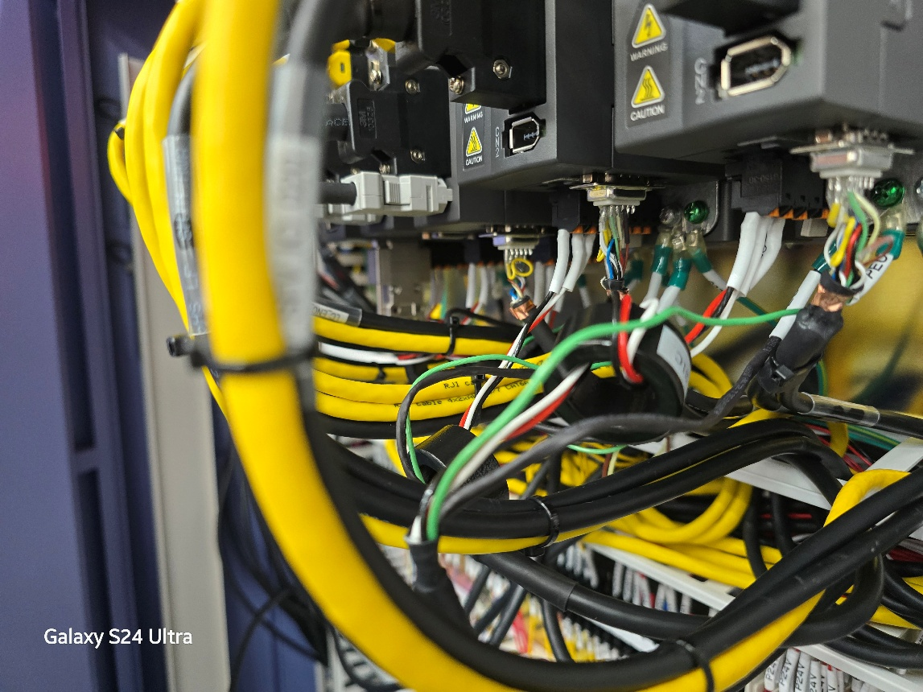
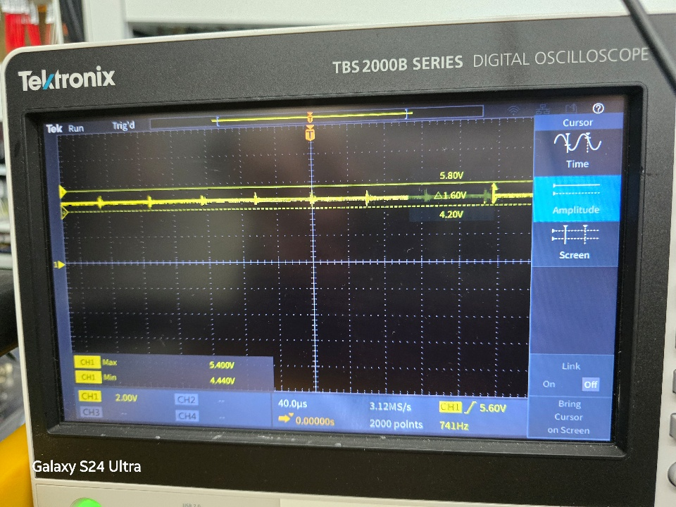
델타 드라이브의 UVW 전선 수정 후 상태
5V 전원-Servo All On
(1축 제외)
UVW 링코어(1Turn) 및 쉴드수정
Max : 5.400 V
Min : 4.440 V

Slide 5
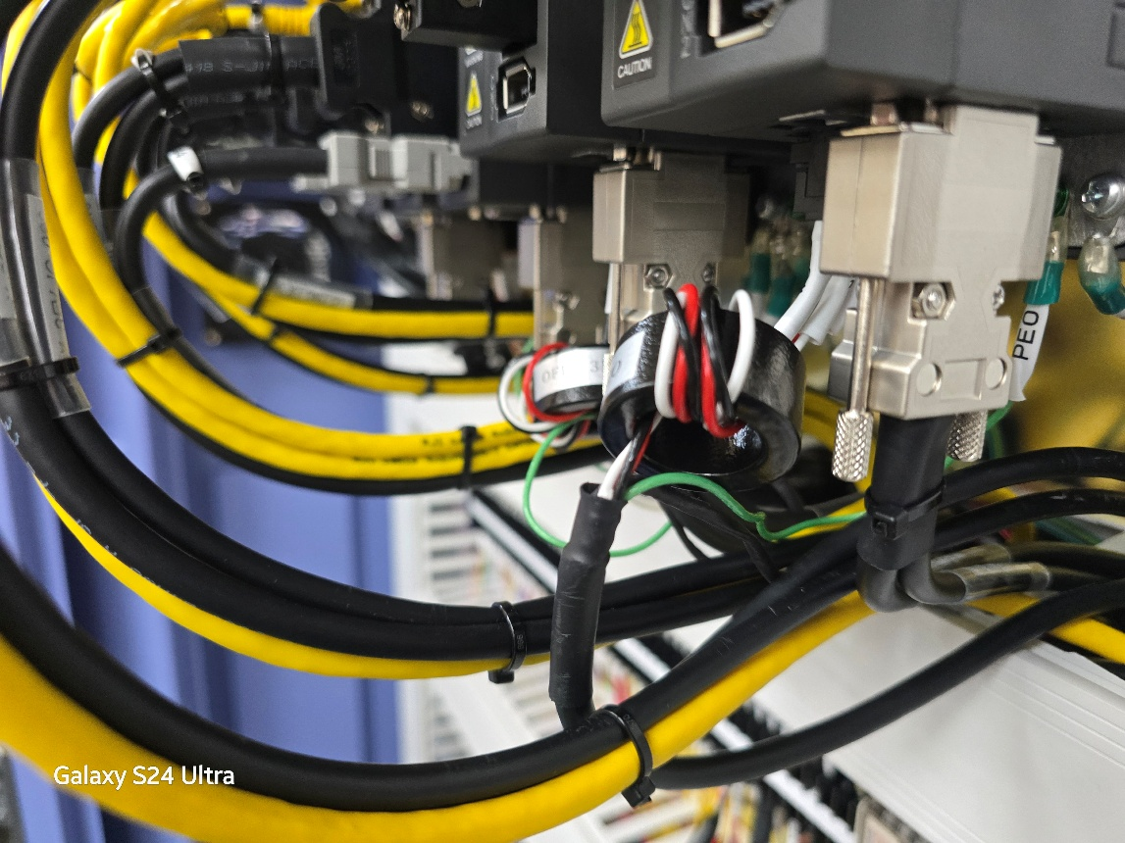
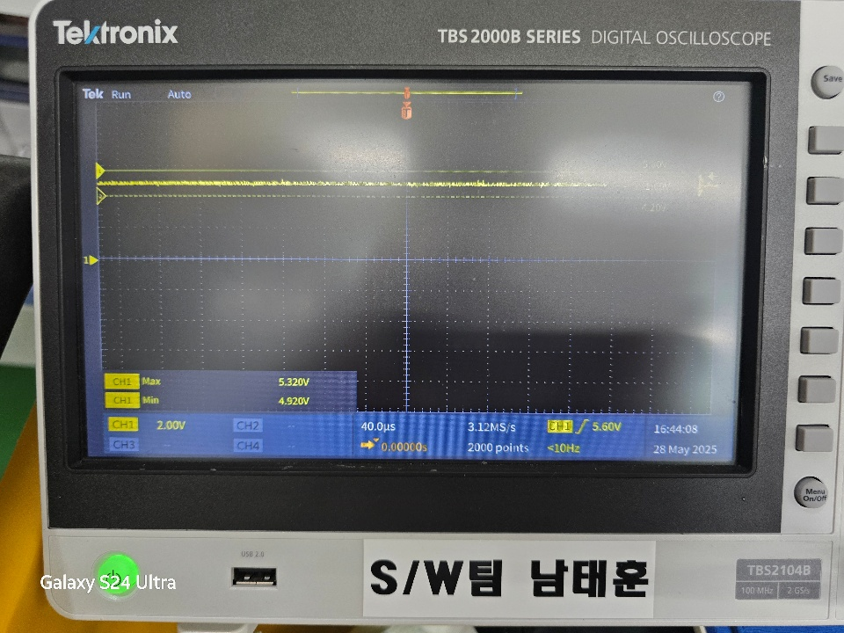
델타 드라이브의 UVW 전선 수정 후 상태
5V 전원-Servo All On 20분 지속 후
(1축 제외)
UVW 링코어(2Turn) 및 쉴드수정
Max : 5.320 V
Min : 4.920 V

Slide 6

결과
비드 보다 링코어가 노이즈감소에 우수함
UVW선은 반드시 쉴드된 선을 사용해야하며 쉴드선과 GND선은 서보드라이버의 접지단에서 결속해야 노이즈감소가 향상됨
Pk-to-Pk : 2.07 V
Pk-to-Pk : 0.4 V

